Slide 1
Презентация к уроку «Отчего так хорошо ранним летним утром. Глава «В купальне» из повести А.Толстого «Детство Никиты»
Автор презентации:
Балберова Е.В.
учитель начальных классов
«МОУ СОШ №3 г.Ртищево»

Slide 2
Речевая разминка
Я соткано из зноя,
Несу тепло с собою,
Я реки согреваю,
«Купайтесь!» - приглашаю.
И любите за это
Вы все меня. Я …

Slide 3
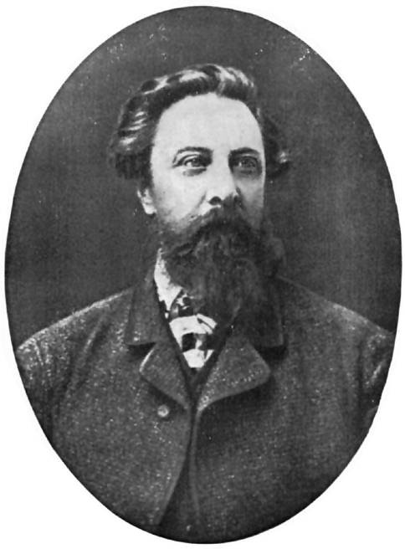
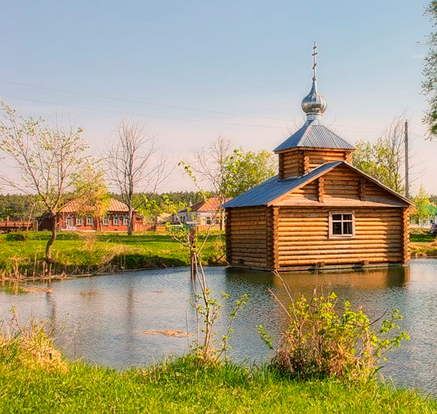
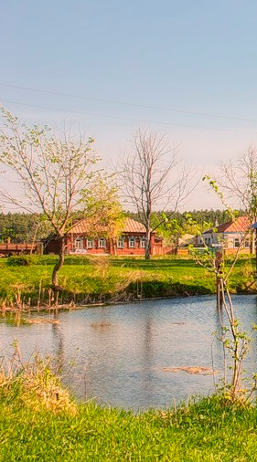
Алексей Толстой
« В купальне»

Slide 4
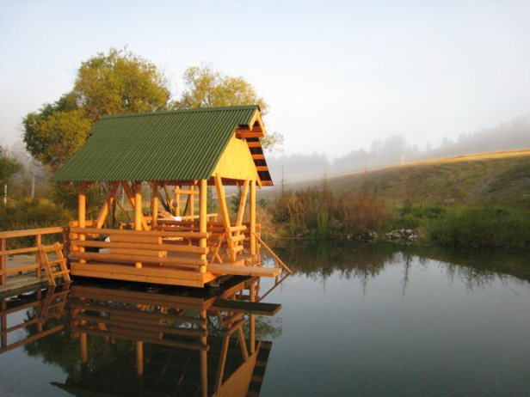
Купальня - заведение для купания; строение на берегу для раздевания, строение на воде в виде сарая с затопленным днищем.

Slide 5
Алексей Толстой
Повесть «Детство Никиты» - автобиографическая. Писатель Алексей Толстой передает в ней свои детские впечатления . Имя Никита — имя его сына. Ему-то он и посвятил свою книгу.

Slide 6
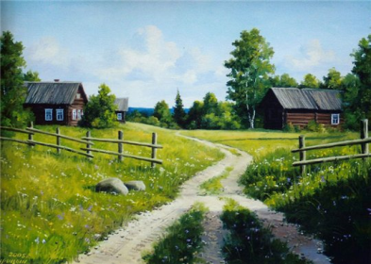
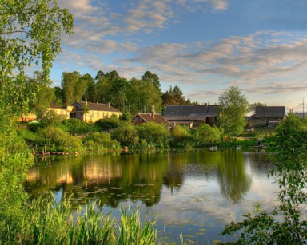
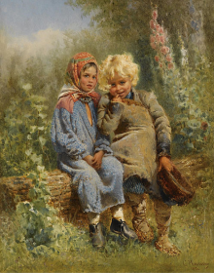
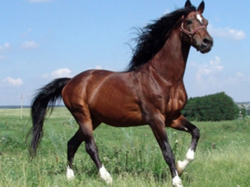
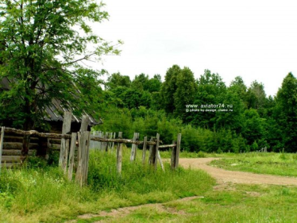
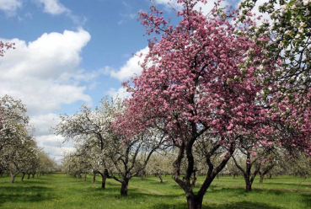
Детские года А.Толстой провёл в хуторе Сосновка , под Самарой
«Там прошло мое детство. Сад. Пруды, окруженные вётлами росшие камышом. Степная речонка Чагра. Товарищи – деревенские ребята. Верховые лошади... Смены времен года, как огромные и всегда новые события. Все это, и в особенности, что я рос развивало мою мечтательность...» (А.Толстой)

Slide 7
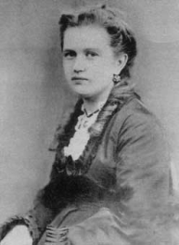
Мама, Александра Леонтьевна, всеми силами старалась развивать в Алексее Толстом писательский талант. Может быть, благодаря ей он стал писателем.
А. Л. (Львова) Толстая.
Мать А.Н.Толстого
А.Н.Толстого

